Slide 1
Презентация по славянской мифологии на тему:«Перун»
Выполнила :
Студентка РФ-11
Шлома Ольга

Slide 2
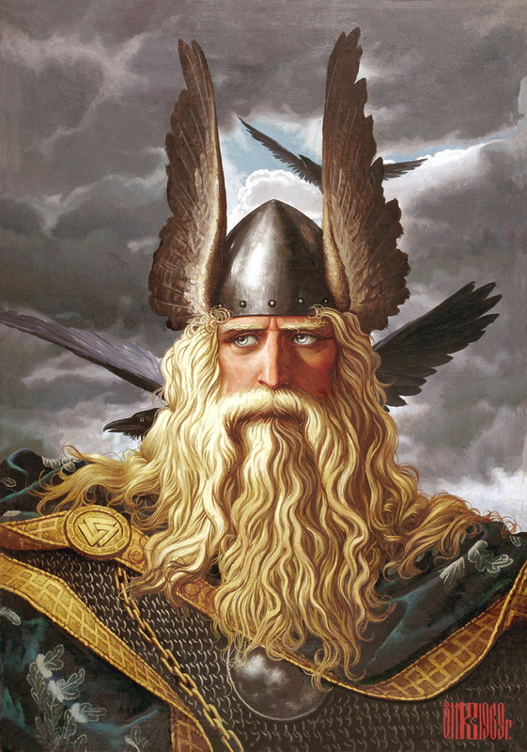
Перун — в славянской мифологии бог грозы (грома). Славяне представляли Перуна в виде немолодого мужчины с седой, серебряной головой и золотыми усами и бородой.

Slide 3
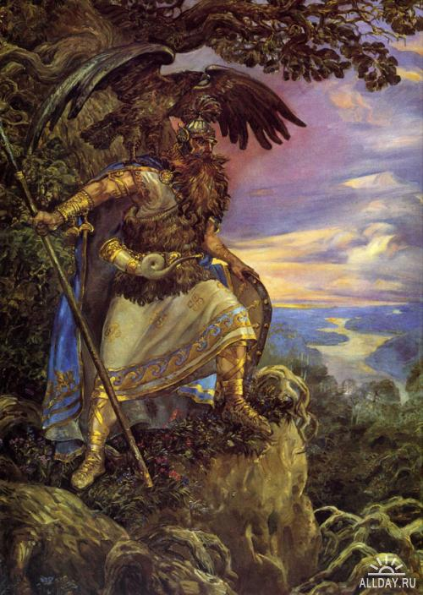
Бог грозы уже в индоевропейской традиции связывался с военной функцией и соответственно считался покровителем военной дружины и ее предводителя (у славян — князя), особенно на Руси.

Slide 4
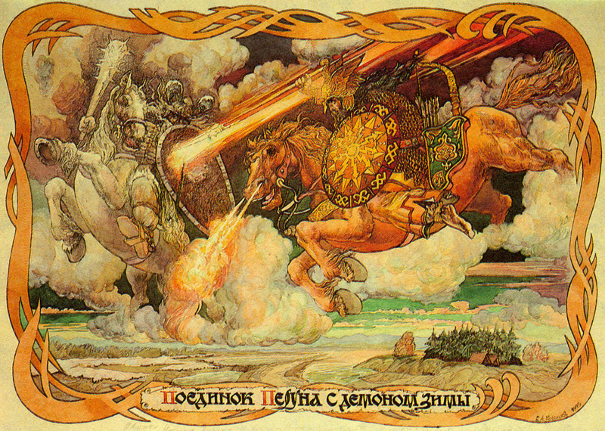
Главным оружием ПЕРУНА были камни (польск. «громовый камень», название белемнита) и стрелы (др.-рус. «громовая стрела», польск. «громовая стрела»), а также топоры, являвшиеся, как и стрелы, предметами языческого культа (в древнерусских христианских текстах — «богомерзкие вещи»).

Slide 5
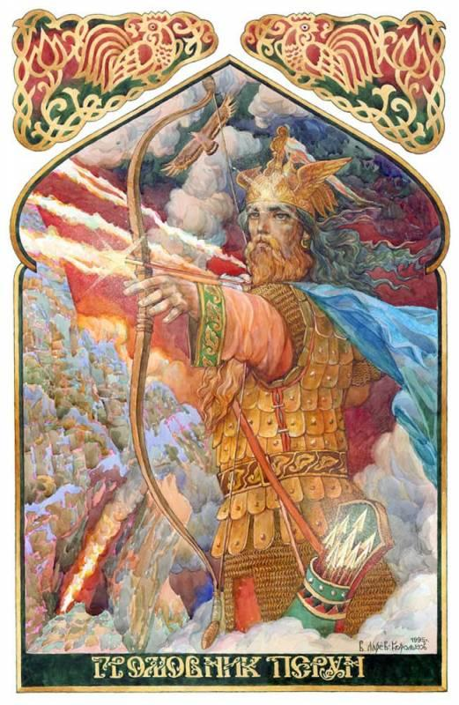
После победы ПЕРУНА над врагом освобождаются воды (в архаических и поздних трансформациях мифа скот, женщина, похищенная противником ПЕРУНА, — см. Додола. Марена, Мокошь) и проливается дождь.

Slide 6
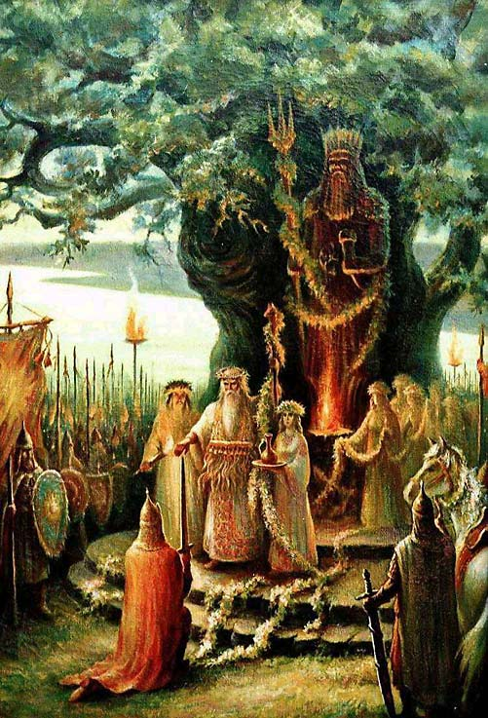
Эти ритуалы вызывания дождя включают обливание женщины, возможно первоначально связанной с жертвами ПЕРУНУ.

Slide 7
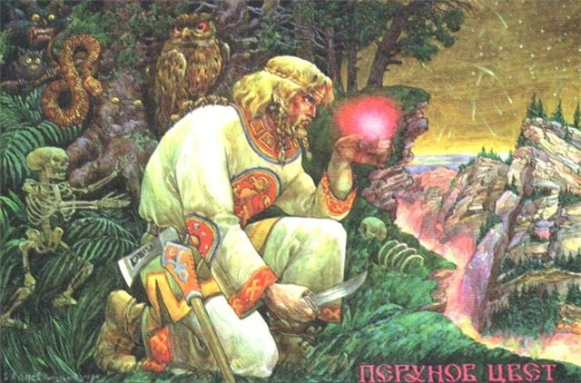
Цветком Перуна считается голубой ирис (шесть лилово - голубых лепесткой, громовой знак)

Slide 8
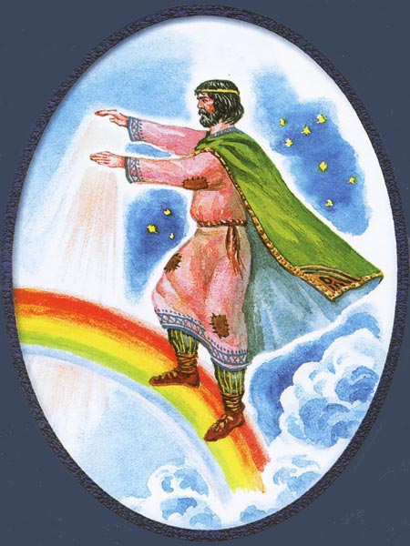
Святилища Перуна устраивались под открытым небом. Давно замечено, как чист воздух и как легко дышится, когда отгремела гроза.

Slide 9
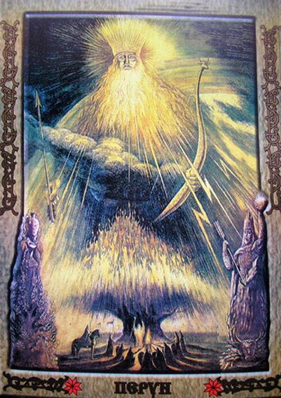
Само имя Перуна очень древнее. В переводе на современный язык оно означает "Тот кто сильнее бьет", "разящий". Перуна считали учредителем нравственого закона и самым первым защитником Правды.

Slide 10
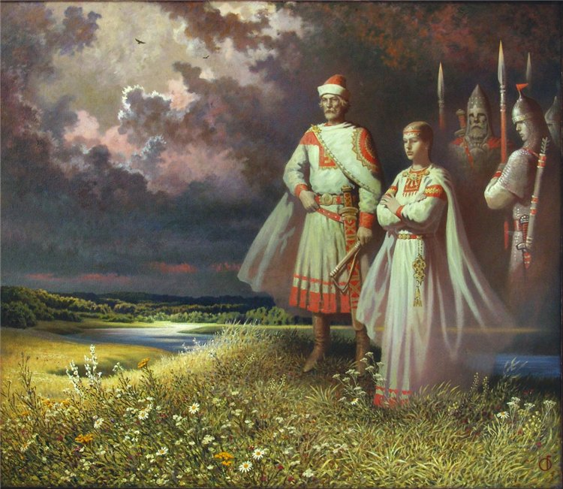
В весенней грозе древний человек усматривал животворящий источник, обновление природы, отсюда - первостепенная роль Перуна.

Slide 11
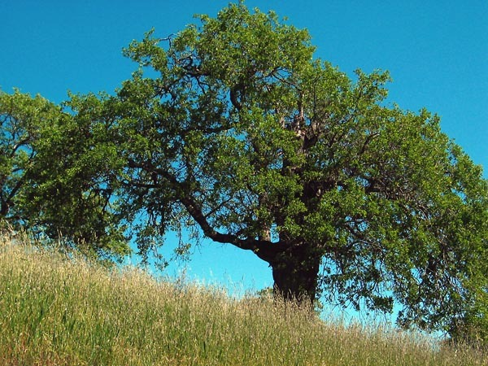
Есть у Перуна своё дерево — дуб, есть и любимый цветок, который в Болгарии до сих пор зовут «перуникой».

Slide 12
Перун часто оказывается тесно связан помимо огня с культом воды, дерева и камня. Он считается родоначальником небесноо огня, который нисходя на землю, дает жизнь.

Slide 13
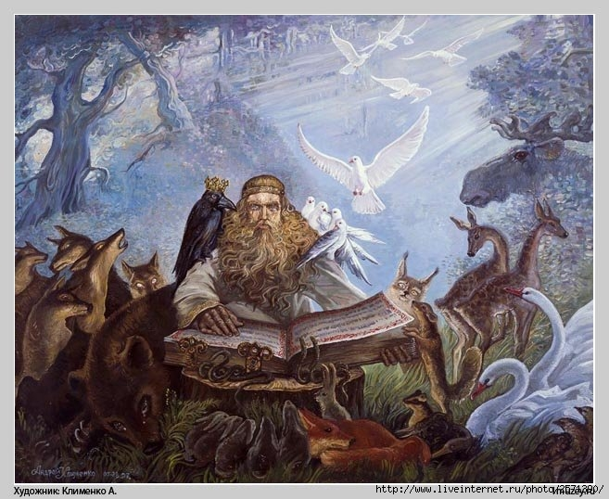
В мифах, былинках и легендах Перун часто является противников Змея Волоса (Велеса) с которым он борется. О борьбе Перуна со Змеем или мире: представителей двух противоположных миров, существовали не только славянские мифы, следы которых находят в поздних славянских сказаниях.

Slide 14
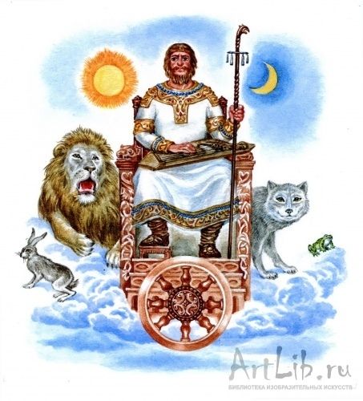
Святилища Перуна имели форму цветка, что, вероятно, И связано с громовым знаком Перуна, которое напоминает колесо с шестью спицами. Именно в "лепестках" цветка-святилища и горели священные неугасимые огни-костры Перуна.

Slide 15
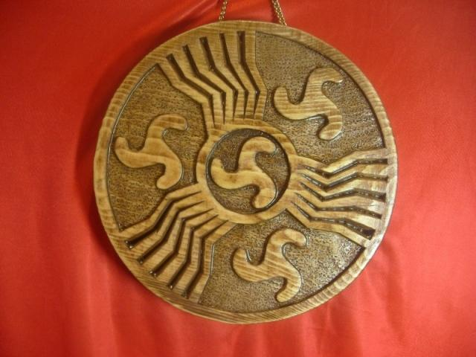
День Перуна - 20 июля - отмечен огромным "громовым знаком": колесом с шестью спицами.

Slide 16
Перун
У Перуна рост могучий, Лик приятный, ус златой, Он владеет влажной тучей, Словно девой молодой.
У Перуна мысли быстры, Что захочет - так сейчас. Сыплет искры, мечет искры Из зрачков сверкнувших глаз.
У Перуна знойны страсти, Но, достигнув своего, Что любил он - рвет но части, Тучу сжег - и нет его.

Slide 17
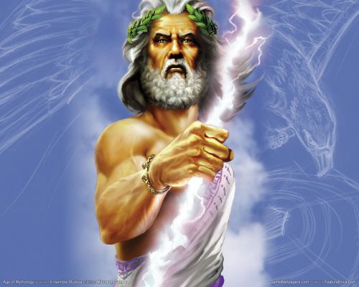
Перун, по легенде, в левой руке носит колчан стрел, а в правой лук, пущенная им стрела поражает противника и производит пожары.

Slide 18
Конец

